Slide 1
CS-US TRAILS

Slide 2
NEGATIVE pictures

Slide 3
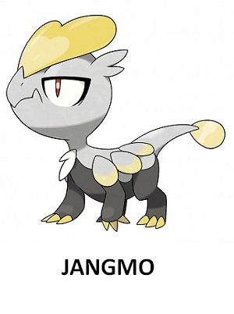
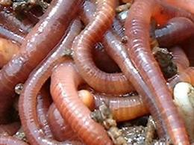

Slide 4
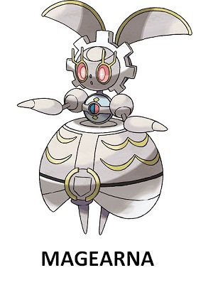

Slide 5
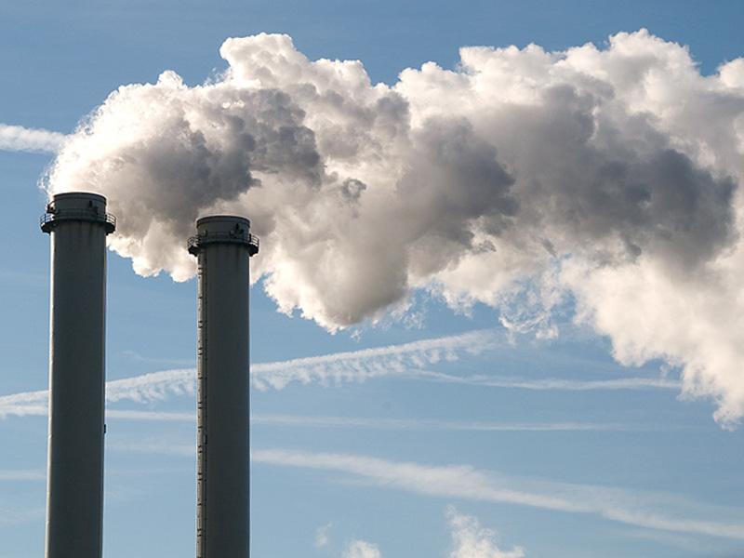

Slide 7
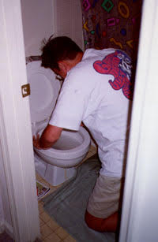

Slide 9
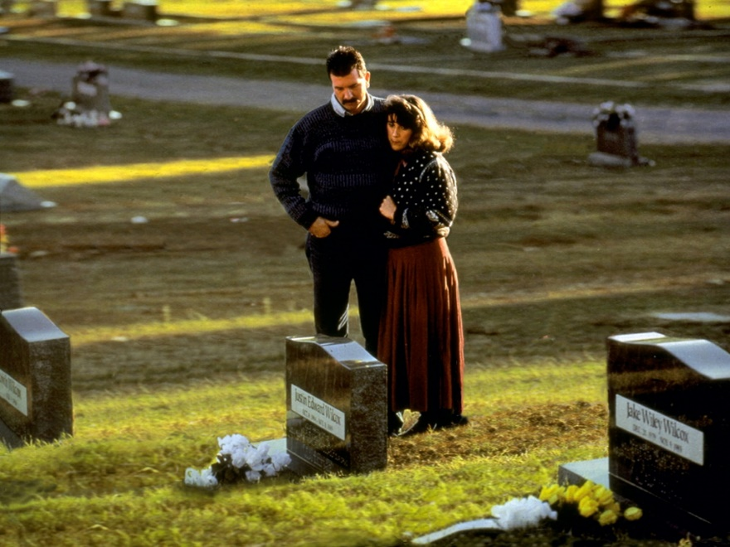

Slide 11
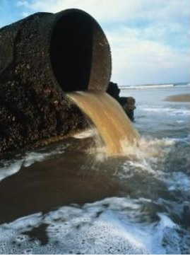

Slide 13
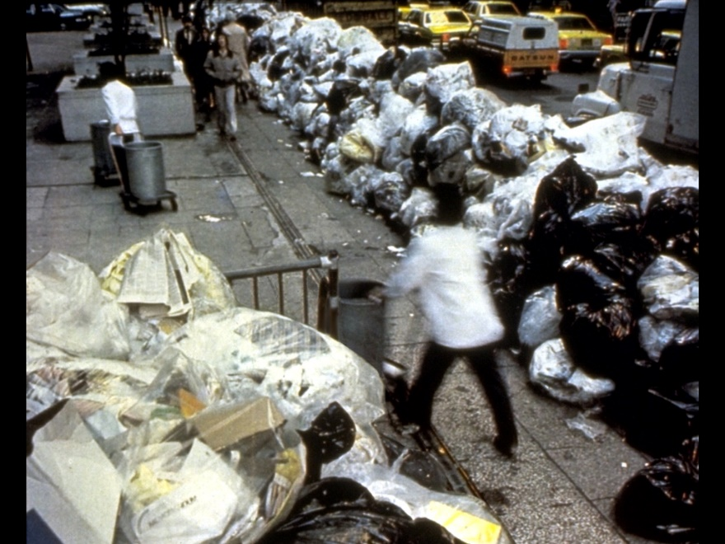

Slide 15
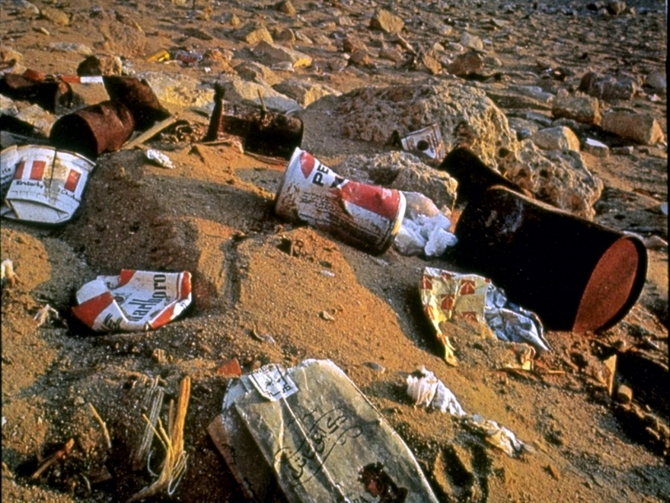

Slide 17
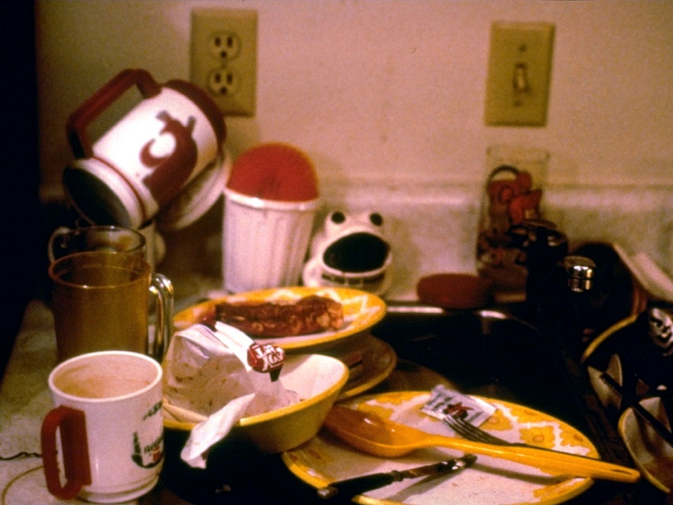

Slide 19
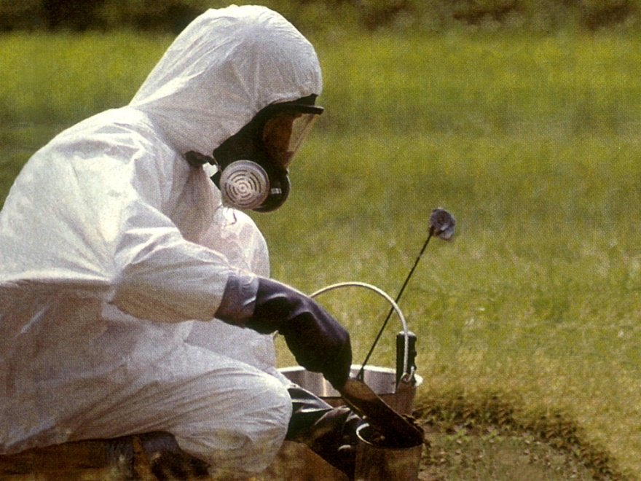

Slide 21
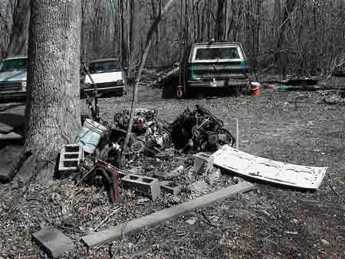

Slide 23
POSITIVE pictures

Slide 24
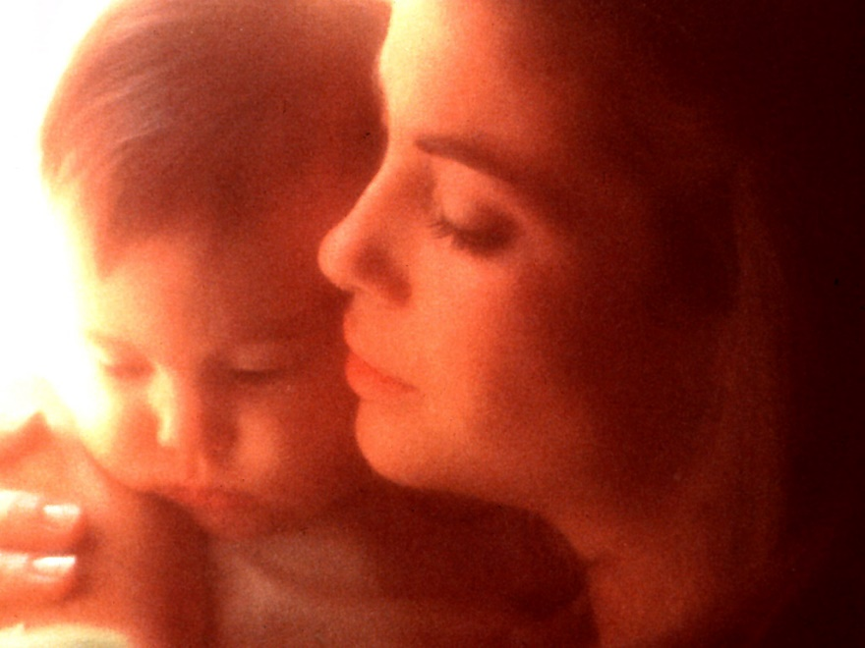

Slide 26
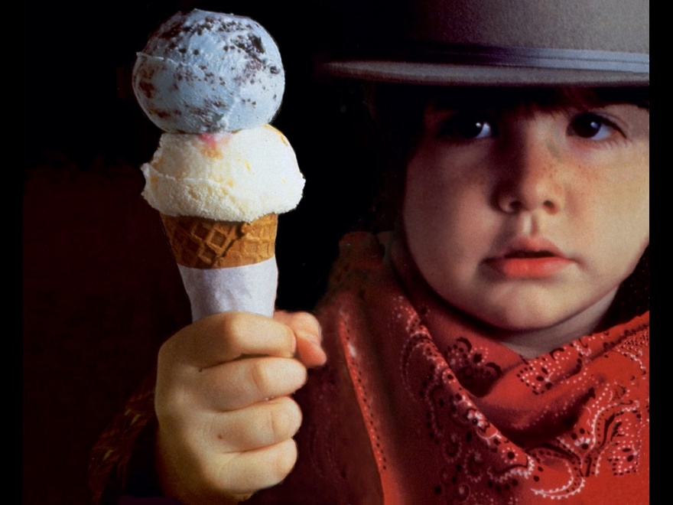

Slide 28
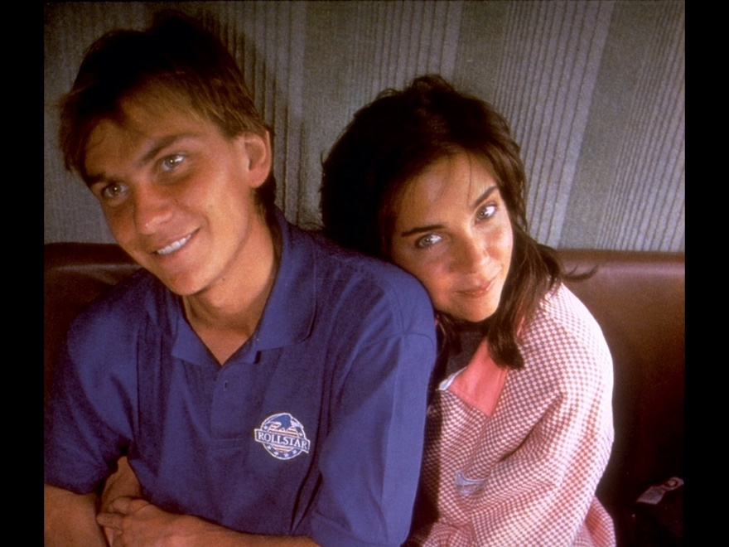

Slide 30
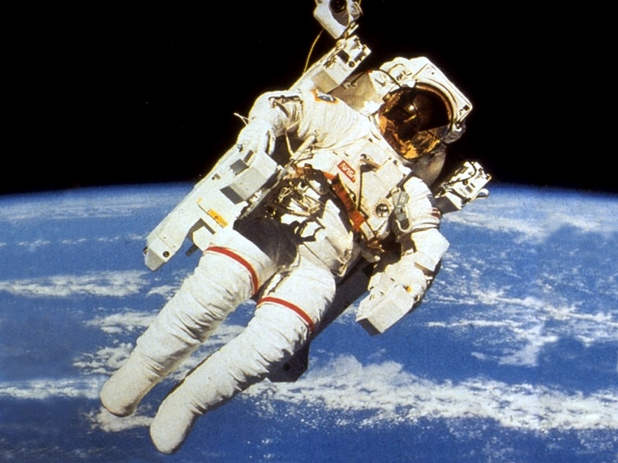

Slide 32
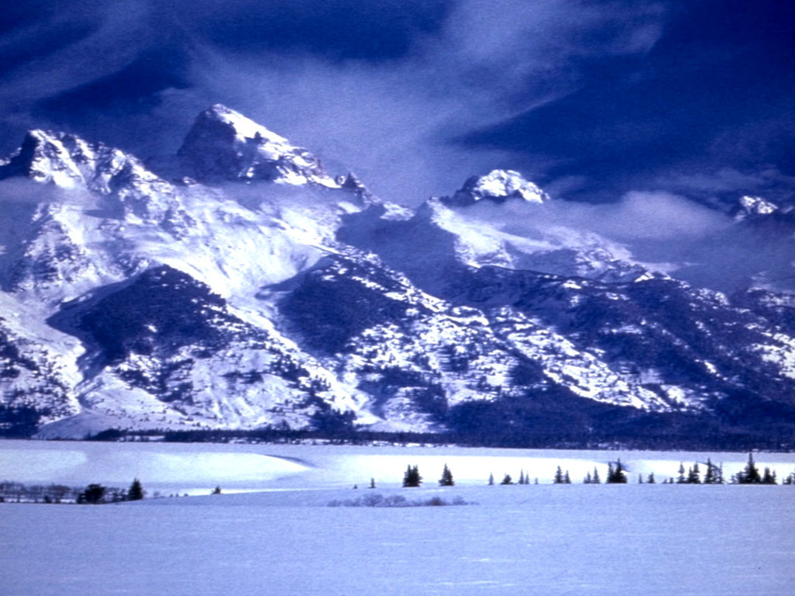

Slide 34
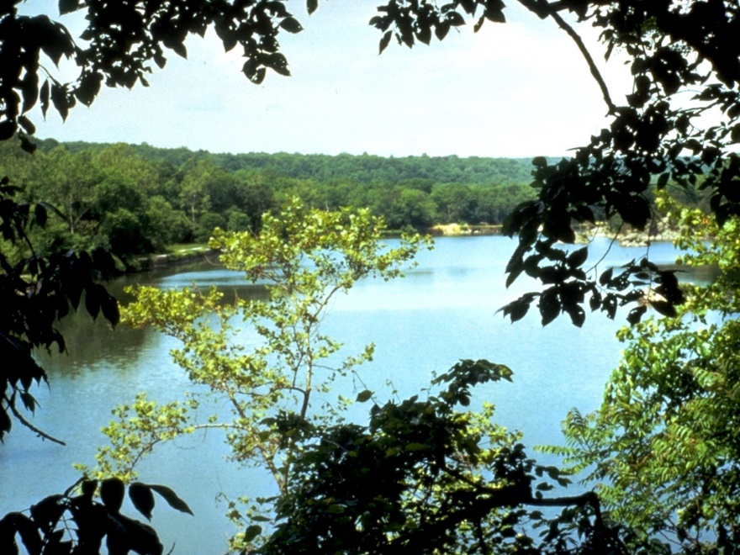

Slide 36
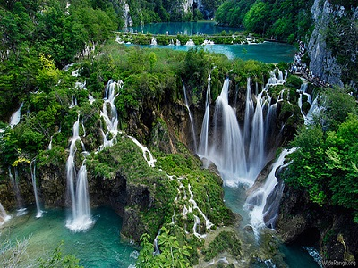

Slide 38
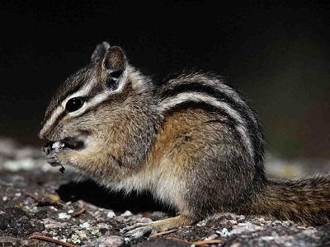

Slide 40
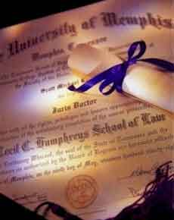

Slide 42
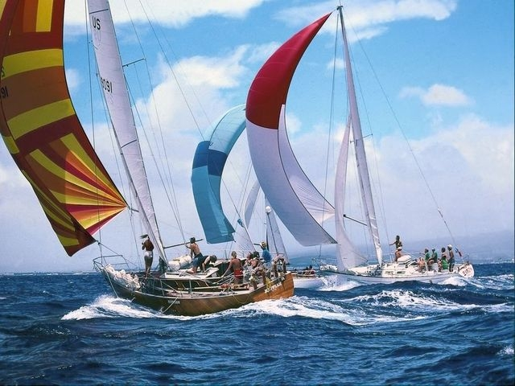

Slide 44
NEG WORDS

Slide 45
INFERIEUR

Slide 46
INFERIEUR

Slide 47
SCHADELIJK

Slide 48
SCHADELIJK

Slide 49
BELEDIGEND

Slide 50
BELEDIGEND

Slide 51
ZORGENLIJK

Slide 52
ZORGENLIJK

Slide 53
ONRUSTWEKKEND

Slide 54
ONRUSTWEKKEND

Slide 55
ANGSTAANJAGEND

Slide 56
ANGSTAANJAGEND

Slide 57
ONGEZOND

Slide 58
ONGEZOND

Slide 59
NUTTELOOS

Slide 60
NUTTELOOS

Slide 61
VERWERPELIJK

Slide 62
VERWERPELIJK

Slide 63
ONGEWENST

Slide 64
ONGEWENST

Slide 65
Positive words

Slide 66
NUTTIG

Slide 67
NUTTIG

Slide 68
KALMEREND

Slide 69
KALMEREND

Slide 70
WENSELIJK

Slide 71
WENSELIJK

Slide 72
AANLOKKELIJK

Slide 73
AANLOKKELIJK

Slide 74
DE MOEITE WAARD

Slide 75
DE MOEITE WAARD

Slide 76
RELAXEREND

Slide 77
RELAXEREND

Slide 78
VOORDELIG

Slide 79
VOORDELIG

Slide 80
WAARDEVOL

Slide 81
WAARDEVOL

Slide 82
PRACHTIG

Slide 83
PRACHTIG

Slide 84
PRIJZENSWAARDIG

Slide 85
PRIJZENSWAARDIG

